Slide 1

Taller Conceptos APIC y Administración APIC
Entrenamiento VCSOFT
APIC 2018.4
Notes:
1

Slide 2
TLS Profiles

Slide 3
Creación TLS Profiles
Se requiere crear los TLS requeridos para agregar a la topología un Datapower adicional en IBM Cloud
Este IDG (DP) ofrecerá un URL en donde los consumidores invocarán APIs
Suponga que este url será https://api.ibm-cloud.apic.dev1.tbk.cl
Requiere un TLS server profile para este server
El DP se controla por el siguiente URL:
https://mgmt-gwy.ibm-cloud.apic.dev1.tbk.cl:3000
Requiere un TLS Client Profile para invocar este servicio
DP
(API Gw)

Slide 4
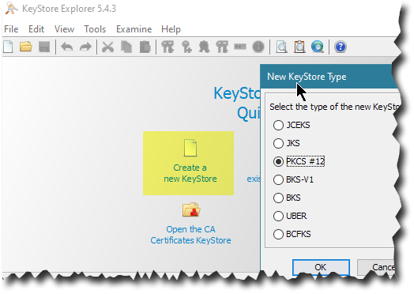
TLS Server Profile
Descargue una herramienta de creación de llaves/certificados
https://keystore-explorer.org/downloads.html
Para un TLS Server Profile se requiere
Un KeyStore que contiene el par de llaves del server
Un certificado que presenta la identidad del server
Construya un Store de llaves
Tipo PKCS12

Slide 5
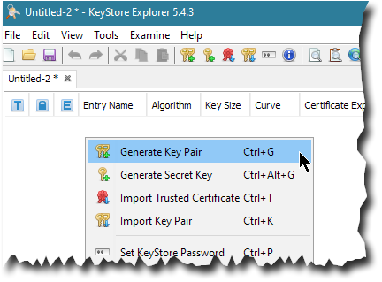
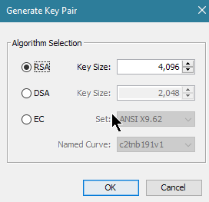
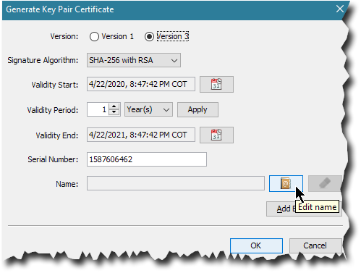
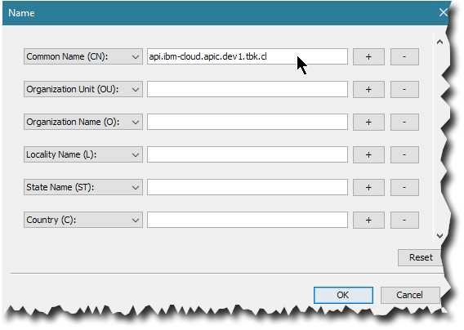
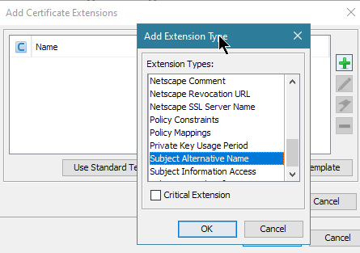
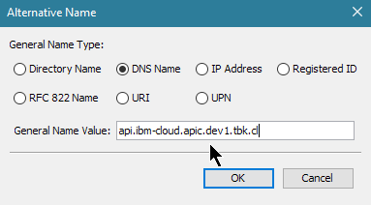
Llaves y certificado
Genere un par de llaves
Seleccione que se requiere RSA de tamaño 4096 b
Espere que se generen las llaves
Defina los datos del certificado de identidad:
CN =api.ibm-cloud.apic.dev1.tbk.cl
Subject Alternative Name = DNS api.ibm-cloud.apic.dev1.tbk.cl

Slide 6
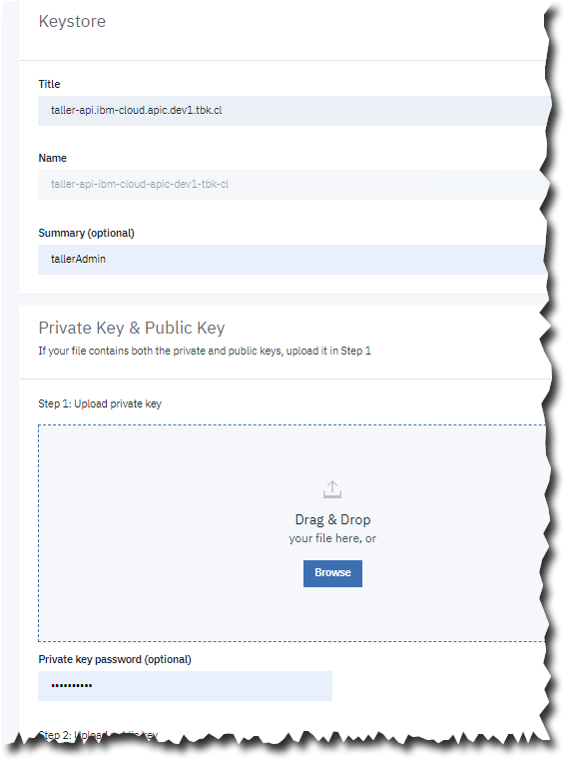
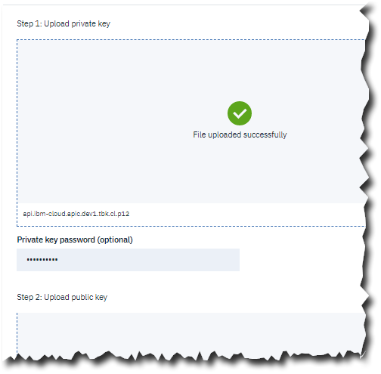
Almacenar el store de llaves
Guarde el key store
api.ibm-cloud.apic.dev1.tbk.cl.p12
Asigne password Transbank2
Ingrese en Cloud Manager a registrar este key store:
Nombre : taller-api.ibm-cloud.apic.dev1.tbk.cl
Arrastre el p12 al campo de private key
No se requiere el campo secundario porque se carga el store completo:

Slide 7
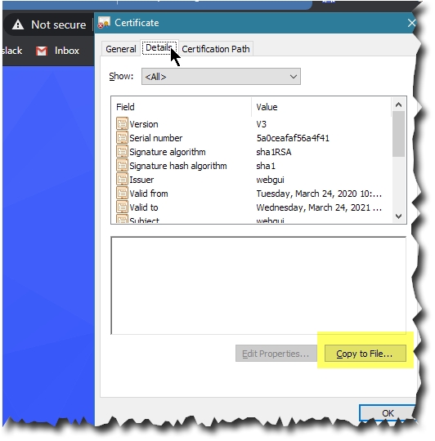
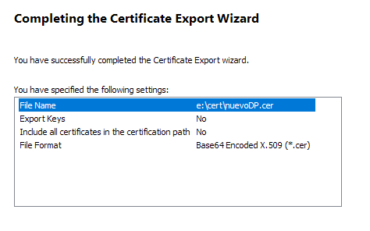
Trust Store para TLS Client
Para lograr enviarle ordenes administrativas a DP se debe contar con el certificado del servicio administrativo
https://mgmt-gwy.ibm-cloud.apic.dev1.tbk.cl:3000
Ingrese a este URL y descargue el certificado
Cárguelo en un TrustStore nuevo
En este caso no se requiere llave privada, solo la llave pública en el cert.

Slide 8
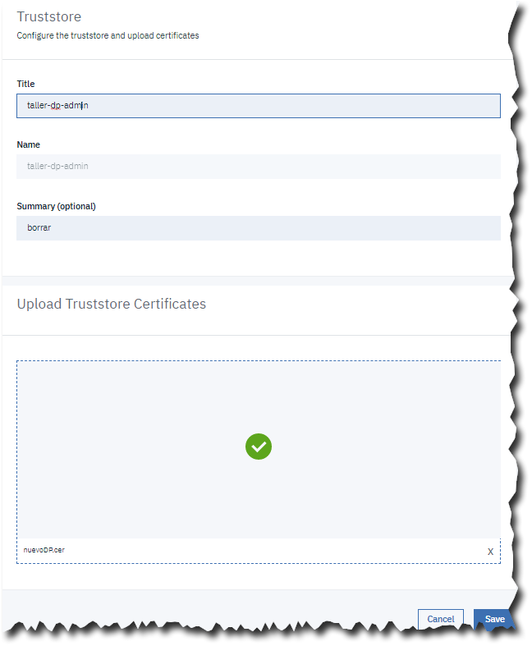
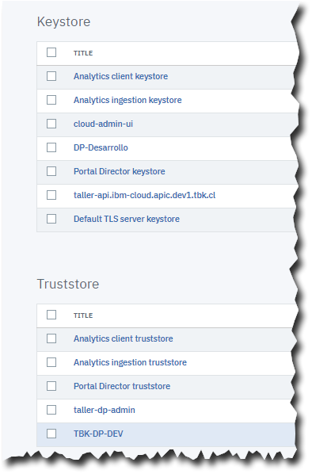
Carga del .CER

Slide 9
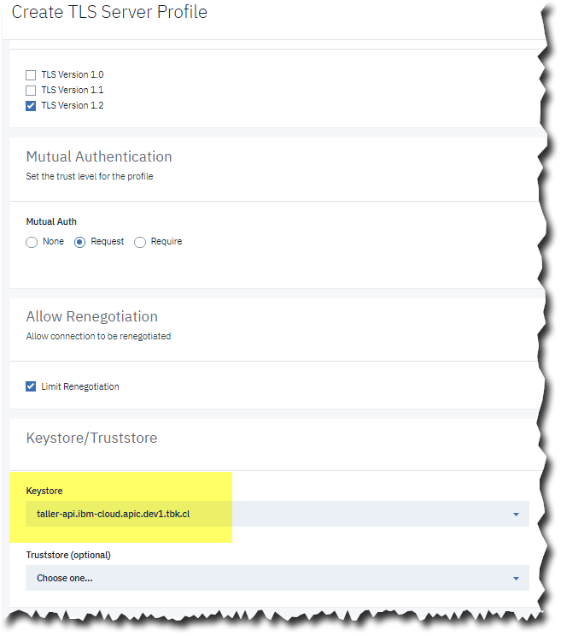
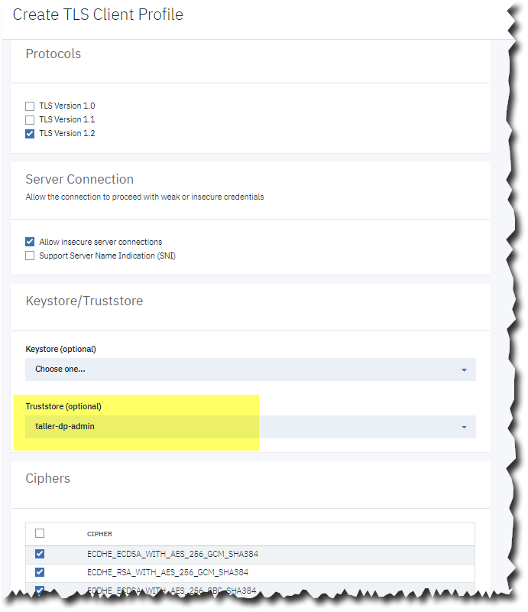
Crear los Profiles TLS
Server Profile Client Profile

Slide 10
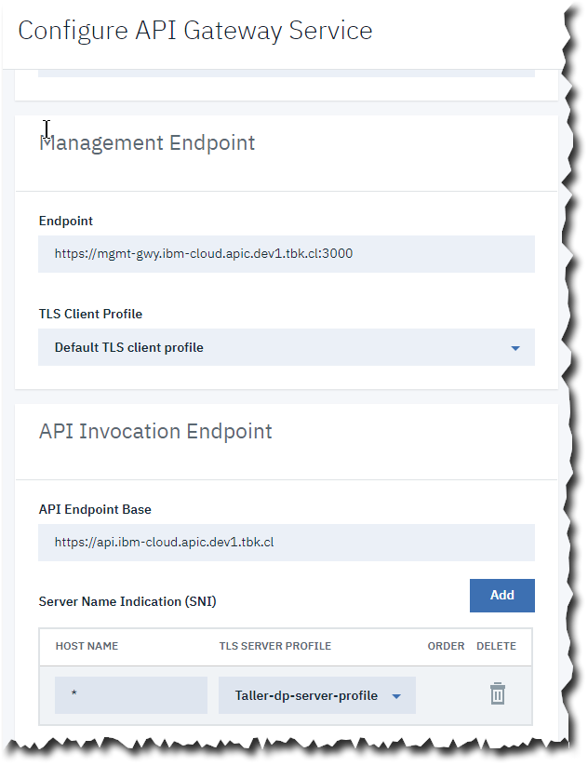
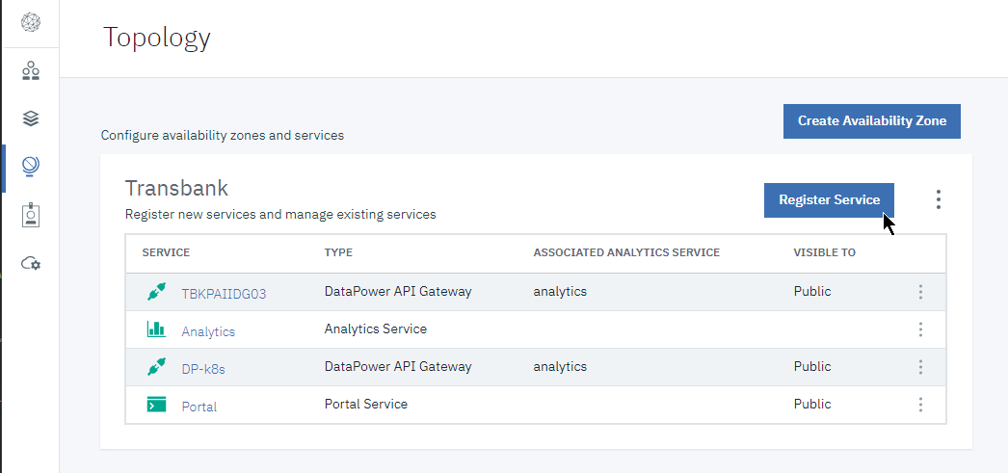
Crear el elemento adicional en la topología

Slide 11
Creación de key pair con openssl
openssl req -newkey rsa:4096 -nodes -keyout taller-key-dp-00.pem -x509 -days 365 -out taller-cert-dp-00.pem
Generating a RSA private key
..++++
...........................................................................................................++++
writing new private key to 'taller-key-dp-00.pem'
-----
You are about to be asked to enter information that will be incorporated
into your certificate request.
What you are about to enter is what is called a Distinguished Name or a DN.
There are quite a few fields but you can leave some blank
For some fields there will be a default value,
If you enter '.', the field will be left blank.
-----
Country Name (2 letter code) [AU]:CL
State or Province Name (full name) [Some-State]:.
Locality Name (eg, city) []:.
Organization Name (eg, company) [Internet Widgits Pty Ltd]:TBK
Organizational Unit Name (eg, section) []:.
Common Name (e.g. server FQDN or YOUR name) []:api.ibm-cloud.apic.dev1.tbk.cl
Email Address []:taller-apic@vc-soft.com

Slide 12
Creación de key pair con openssl
openssl x509 -text -noout -in taller-cert-dp-00.pem

Slide 13
Publicación Producto

Slide 14
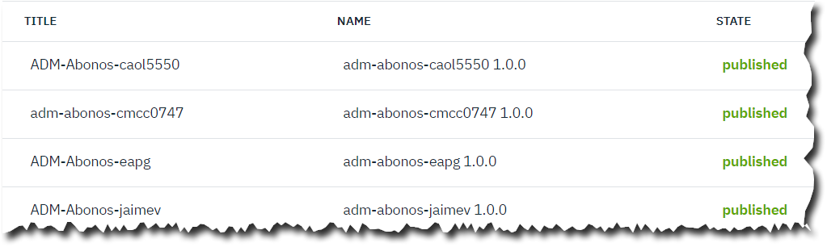
Stage de Producto
Importe el Producto versión 1.0.0
Stage (despliegue) en Catálogo Interno
Solicite Publicación
Apruebe la publicación

Slide 15
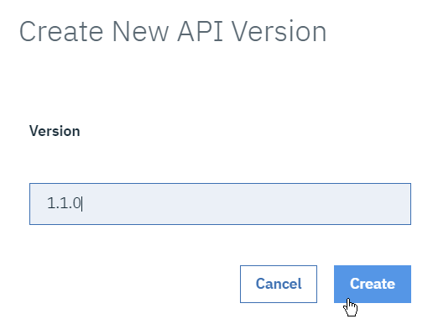
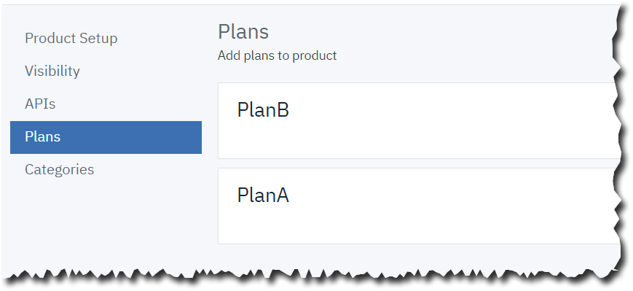
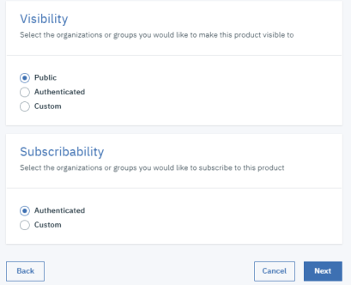
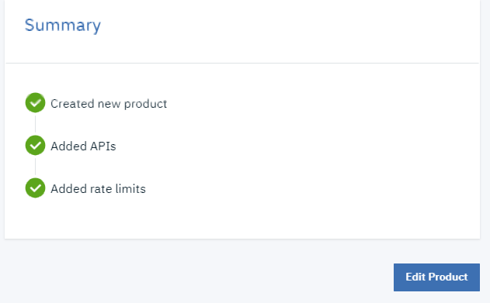
Versión 1.1.0
Crea nueva versión de Producto
Se definen dos planes:
PlanA: 5 invocaciones minuto
PlanB: 10 invocaciones minuto
Visibilidad
Visibilidad pública
Capacidad de suscripción solo autenticados

Slide 16
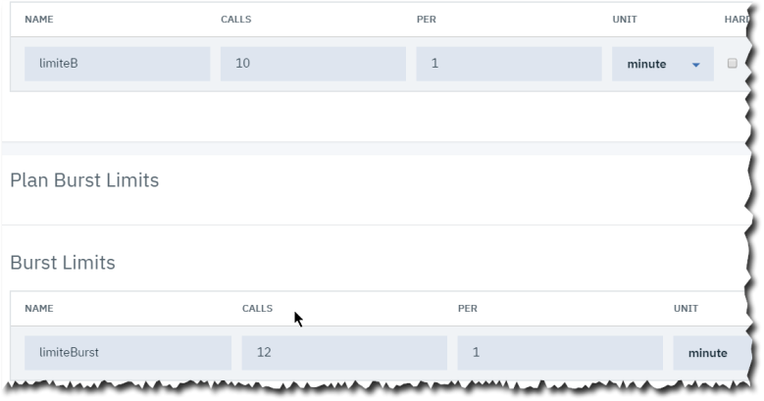
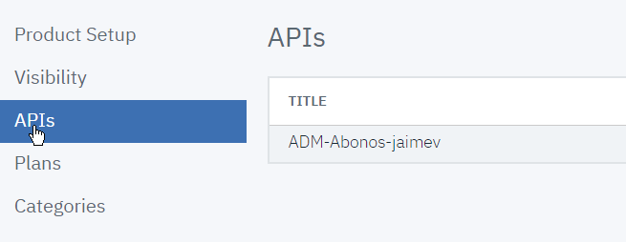
Detalles del producto
Defina mail de contacto
Burst definir un valor de 12 inv/min

Slide 17
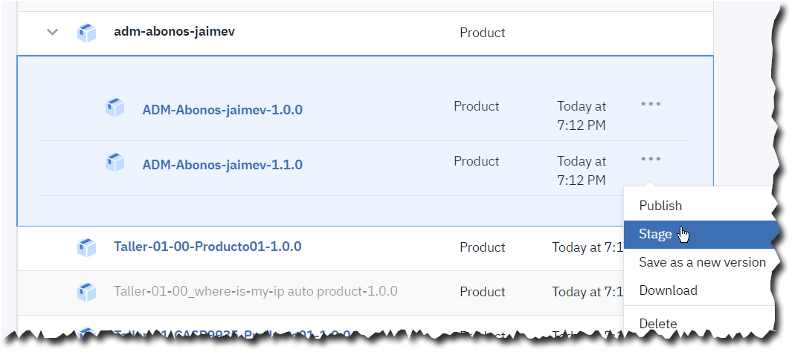
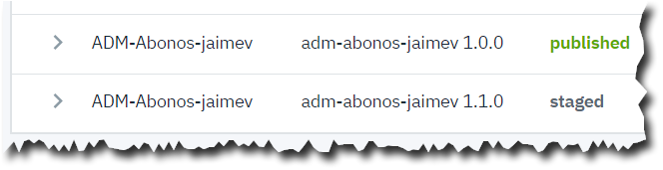
Publicar el producto en Catálogo
Stage (despliegue) el Producto en Catálogo Interno
Manage>Interno

Slide 18
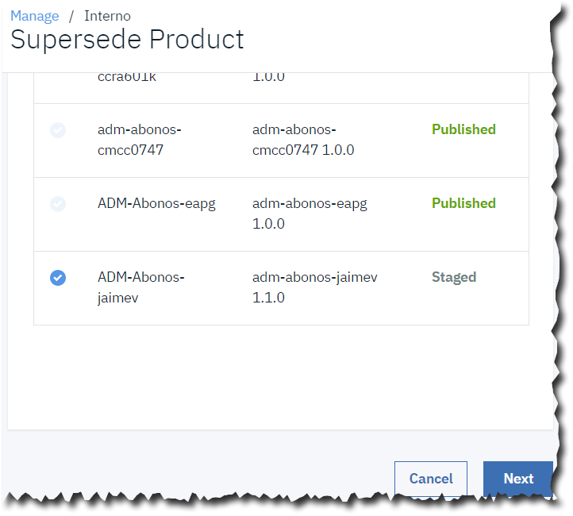
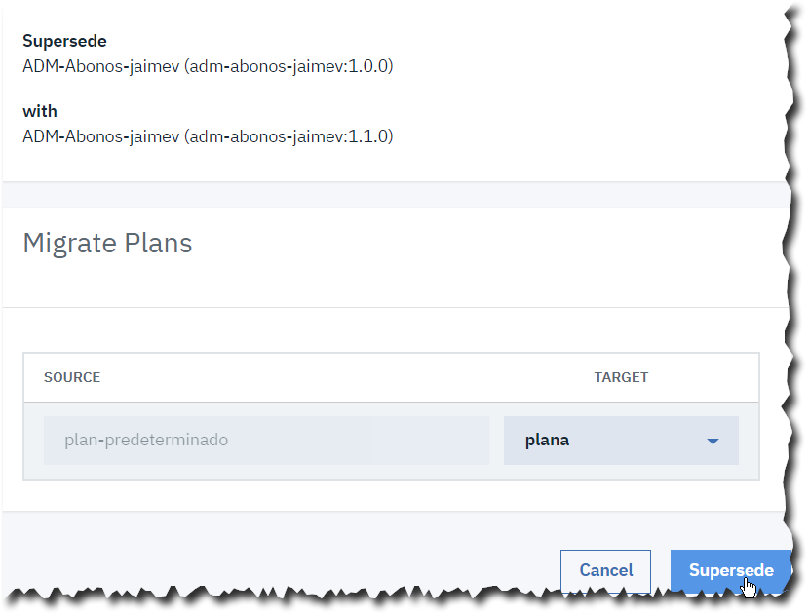
Suplantación de Producto
Seleccione el actual Producto en estado publicado y solicite intercambiarlo por la nueva versión 1.1.0
Defina el plan al que se migrará:
plana

Slide 19
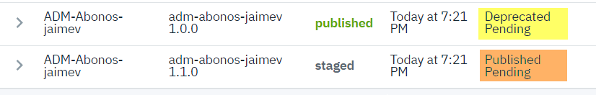
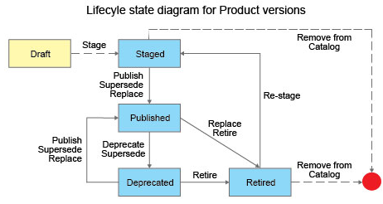
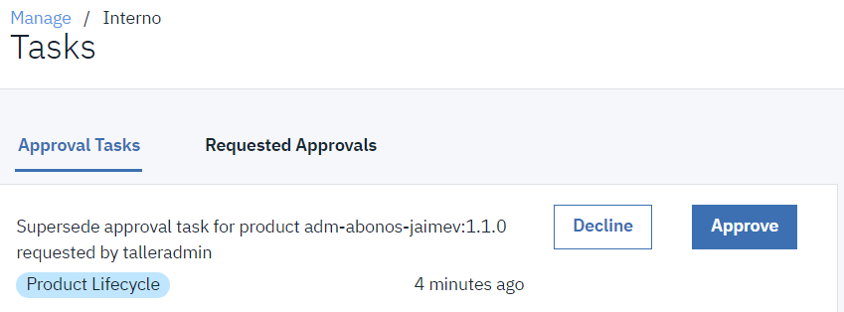
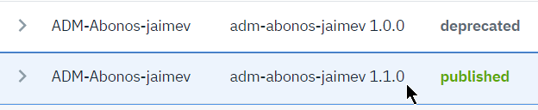
Revise el estado de los productos
Cambie de usuario para realizar la aprobación

Slide 20
Exportar Analítica

Slide 21
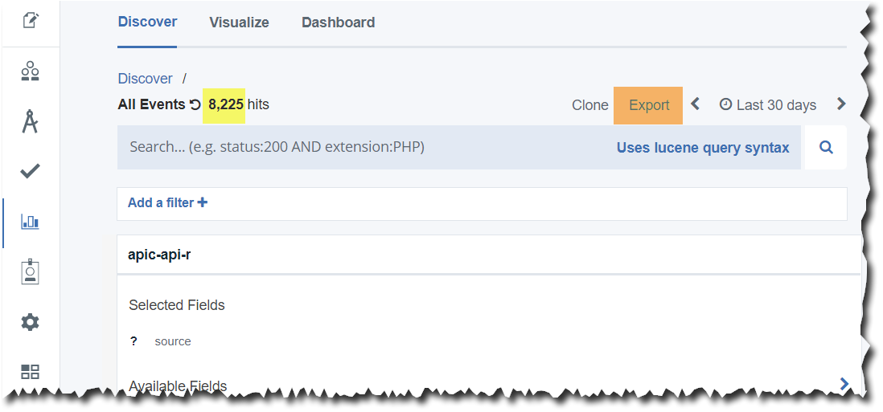
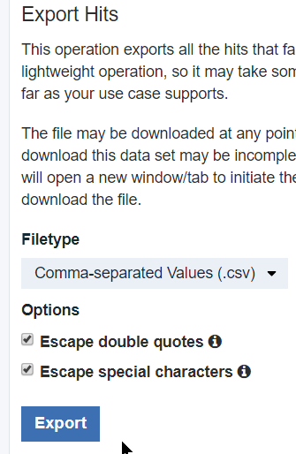
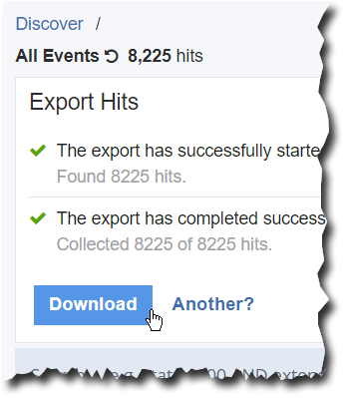
Exportar e importar analítica
Se requiere una instalación destino de elasticsearch para importar la exportación de eventos
Ingresar a analítica en API Manager (Sandbox). Ingrese a “All Events”
Seleccione el periodo de tiempo
Compruebe la cantidad de eventos
Genere y descargue una exportación CSV:

Slide 22
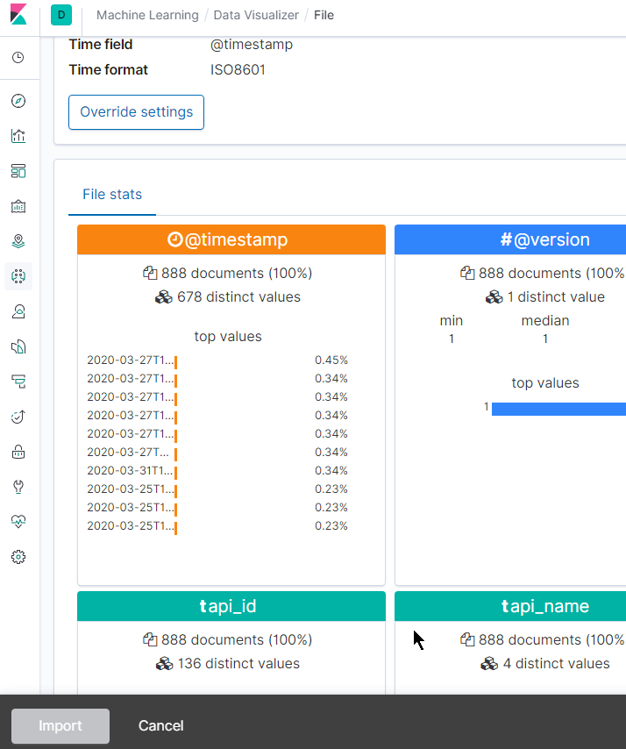
Asigne un nombre al indice
apic-vcsoft
Espere la operación de ingesta de datos
Ingrese a Discover y busque el indice recien creado.

Slide 23
Comentarios Finales

Slide 24
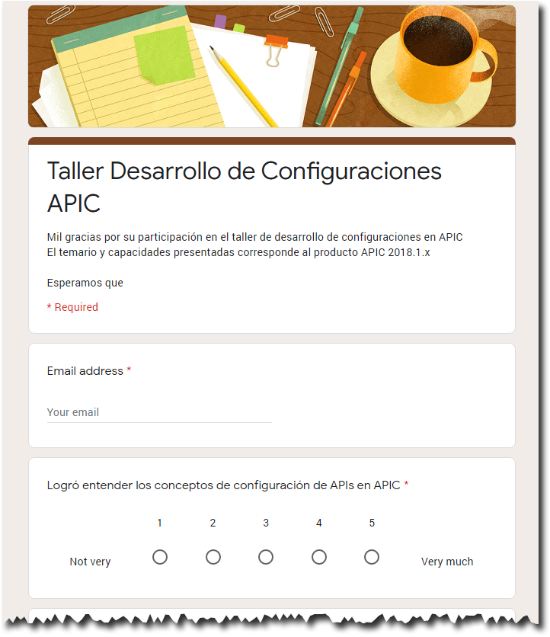
Comentarios de cierre
Comentarios y sugerencias al correo:
taller-apic@vc-soft.com
Encuesta:
https://forms.gle/BDSjsA8ZTuZqcYMs6

Slide 25


API
VCSOFT Argentina S.A.
Luis María Campos 134 10°
Tel.: (54-11) 5258 2374
Cel:(54 9 11) 3236 9775
Buenos Aires, Argentina
VCSOFT S.A.S.
Calle 100 No 17A - 36 Of. 601
Tel: (57-1) 621 9348
Cel: 315 343 3919
Bogotá, Colombia
VCSOFT Chile S.A.
Francisco Antonio Encina 1781
Tel: (56-2) 28171983
Cel:(56-9) 6288 5114
Santiago, Chile

